Slide 1


TANTANGAN PEMBINAAN
SDM JASA KONSTRUKSI NASIONAL 2015-2019
disampaikan oleh:
Ir. Panani Kesai, M.Sc.
Sekretaris Direktorat Jenderal Bina Konstruksi
DIREKTORAT JENDERAL BINA KONSTRUKSI
KEMENTERIAN PEKERJAAN UMUM DAN PERUMAHAN RAKYAT
REPUBLIK INDONESIA

Slide 2
OUTLINE
1
LATAR BELAKANG
2
TANTANGAN SDM JASA KONSTRUKSI
3
SUBSTANSI PEMBINAAN KONSTRUKSI
4
ROADMAP PENGEMBANGAN TENAGA KERJA KONSTRUKSI INDONESIA
2

Slide 3



DIREKTORAT JENDERAL BINA KONSTRUKSI
KEMENTERIAN PEKERJAAN UMUM DAN PERUMAHAN RAKYAT
LATAR BELAKANG
3

Slide 4








INFRASTRUKTUR
YANG HARUS DIBANGUN 2015-2019 (1/2)
Pembangunan Jalur KA 3.258 km di Jawa, Sumatera, Sulawesi dan Kalimantan terdiri dari:
- KA Antar kota 2.159 km
- KA Perkotaan 1.099 km
Pembangunan Pelabuhan Penyeberangan di 60 lokasi
Pengadaan kapal penyeberangan perintis sebanyak 50 unit
Pembangunan BRT di 29 kota
Pembangunan angkutan massal cepat di kawasan perkotaan (6 Kota metropolitan, 17 Kota besar)
Jalan baru 2.350 Km
Jalan tol 1.000 Km
Pemeliharaan jalan 46.770 Km
Pembangunan 15 Bandara baru
Pengadaan 20 Pesawat Perintis
Pengembangan Bandara untuk pelayanan Cargo Udara di 6 Lokasi
Pembangunan 24 Pelabuhan baru
Pengadaan 26 Kapal Barang Perintis
Pengadaan 2 Kapal Ternak
Pengadaan 500 unit kapal Rakyat
Pembangunan 49 Waduk Baru dan 33 PLTA
Pembangunan/Peningkatan jaringan irigasi 1 Juta Ha
Rehabilitasi 3 Juta Ha Jaringan Irigasi
Pembangunan Rusanawa 5.257 Twinblok (515.711 rumah tangga)
Bantuan stimulan perumahan swadaya 5,5 Juta rumah tangga
Penanganan kawasan kumuh 37.407 Ha
Fasilitasi kredit perumahan untuk MBR 2,5 Juta rumah tangga
Ket :
Bidang PUPR
Sumber: Perpres 2/2015 tentang RPJMN 2015-2019
4
Notes:
Berdasarkan Perpres nomor 2/2015 tentang RPJMN2015-2019. ini adalah karya YANG HARUS DIBANGUN di 2015-2019.
daerah dalam kotak merah adalah Bidang Umum yang merupakan tanggung jawab dari Kementerian Pekerjaan Umum dan Perumahan (KementrianPUPR).
- 2.350 Km Jalan, 1.000 Km Jalan Raya harus dibangun, dan 46,770 Km exsisting jalan harus dipelihara.
Di sektor Irigasi kita perlu
-membangun 49 waduk baru dan 33 pembangkit listrik tenaga air
-Pembangunan / Peningkatan jaringan irigasi 1 Juta Ha
-Rehabilitasi 3 juta hektar Irigasi
Di sektor perumahan, kita perlu:
- Pembangunan Rusanawa Twinbloks 5257 (515 711rumah tangga)
- Swadaya bantuan stimulus perumahan untuk 5,5 jutarumah tangga
- Penanganan permukiman kumuh 37,407 Ha
- MBR kredit fasilitasi perumahan bagi 2,5 juta rumah tangga

Slide 5
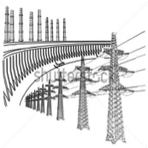



INFRASTRUKTUR
YANG HARUS DIBANGUN 2015-2019 (2/2)
Pembangunan 2 kilang minyak 2x300 ribu barrel
Pembangunan FSRU 5 lokasidi Jawa Barat/DKI Jakarta, Jawa Tengah, Jawa Timur, Sumatera Utara dan Lampung
Jaringan gas kota sebesar 90 rb sambungan rumah
Pembangunan SPBG 75 unit
Rasio elektrifikasi menjadi 96,6 persen
Pembangkit listrik sebesar 35 ribu MW
Gas bumi untuk 600 ribu nelayan
Jangkauan Pitalebar/broadbanddi 100% kab/kota
Indeks e-government mencapai 3,4 (skala 4,0)
Pengmbangan e-pengadaan, e-kesehatan, e-pendidikan, dan e-logistik
Pembangunan SPAM di perkotaan 21,4 juta sambungan rumah (268.680 liter/detik)
Pembangunan SPAM di perdesaan 11,1 juta sambungan rumah (22.647 desa)
Pembangunan sistem air limbah komunal di 227 kota/kab dan terpusat di 430 kota/kab
Pembangunan IPLT untuk pengelolaan lumpur tinja perkotaan di 409 kota/kab
Pembangunan TPA sanitary landfill dan fasilitas 3R di 341 kota/kab dan fasilitas 3R terpusat & komunal di 294 kota/kab
Pengurangan genangan seluas 22.500 Ha di kawasan permukiman
Bagaimana kondisi jasa konstruksi Indonesia saat ini?
Siapa yang mengerjakan Nasional vs Asing?
Butuh TA dan TT apa saja?
Dimana dan Berapa Orang?
Butuh Material ?
Butuh Peralatan Konstruksi?
Target Produktivitas?
Siapa yang memastikan terlaksananya Proftofolio Infrastruktur?
Siapa yang memastikan terlaksananya Program Infrastruktur?
Siapa yang memastikan terlaksananya Proyek Infrastruktur?
5
Notes:
Juga, kita harus membangun:
SPAM pembangunan perkotaan 21,4 juta sambungan rumah (268 680 liter / detik)
pengembangan SPAM di daerah pedesaan 11,1 juta sambungan rumah (22 647 desa)
Pembangunan sistem air limbah komunal di 227 kota / kabupaten dan terkonsentrasi di 430 kota / kabupaten
pembangunan IPLT untuk pengelolaan lumpur perkotaan di 409 kota / kabupaten
Pembangunan sanitasi landfill dan TPA fasilitas di 341 kota Pengurangan daerah genangan dari 22.500 hektar di wilayah pemukiman
Tapi untuk membangun ini pekerjaan infrastruktur dengan skala besar, akan Diperlukan kesiapan Usaha, Tenaga Kerja, dan Iklim Usaha jasa konstruksi Indonesia yang berkualitas
Jadi bagaimana kondisi jasa konstruksi Indonesia saat ini?

Slide 6
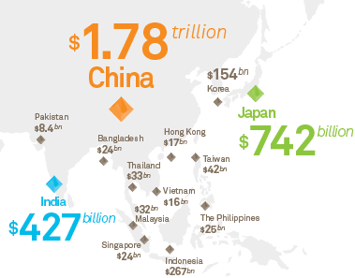
PELUANG PASAR JASA KONSTRUKSI NASIONAL & ASEAN
INDONESIA ADALAH PASAR JASA KONSTRUKSI TERBESAR DI ASEAN
Nilai kapitalisasi terus meningkat:
  2012: Rp 411,53 triliun
  2013: Rp 466,69 triliun
  2014: Rp 521,7 triliun
  2015; Rp. 1.103,88 triliun
  2016?
Perlu Peran Aktif Pembinaan Konstruksi untuk Mensinergikan Kekuatan Nasional untuk Mempertahankan Pasar Nasional dan Merebut Pasar Konstruksi Regional
INDONESIA
$ 267 Billion
(sumber: ASIA CONSTRUCTION OUTLOOK, AECOM 2014)
6

Slide 7
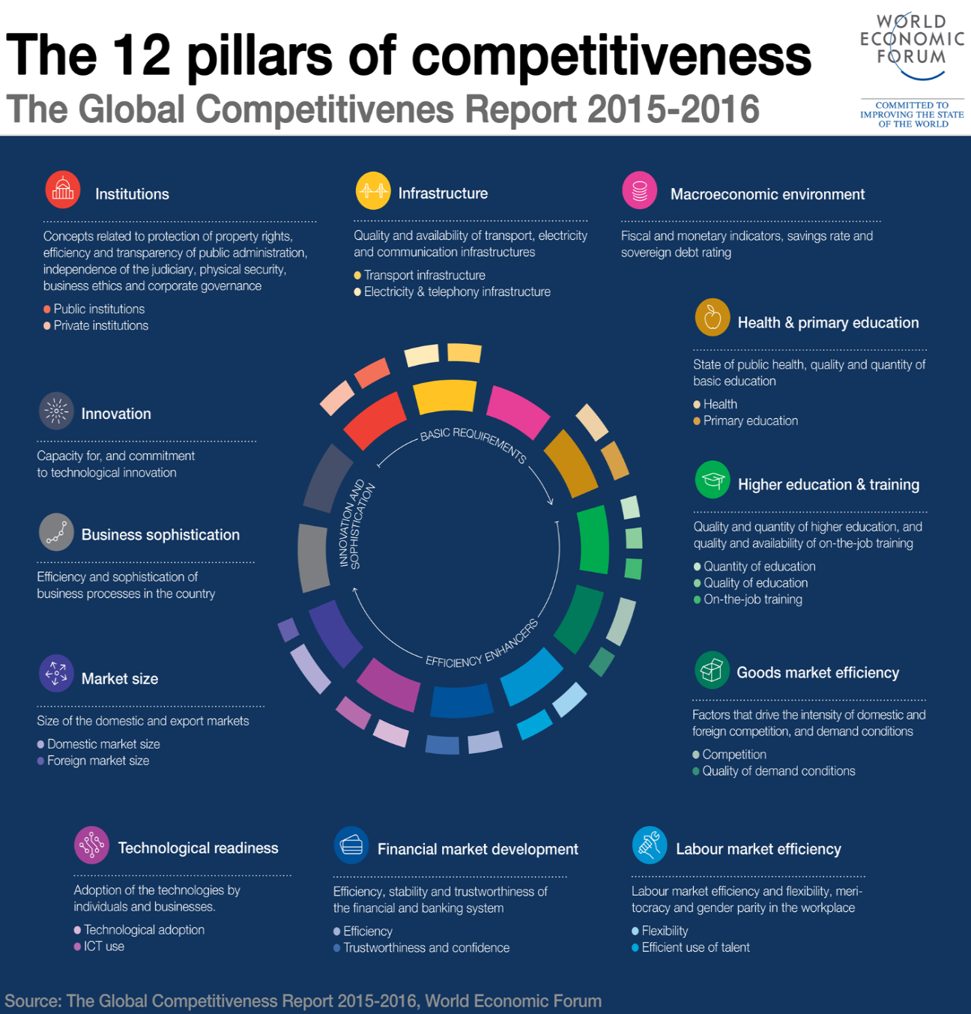
TANTANGAN PEMBANGUNAN INFRASTRUKTUR PUPR 2015-2019
DAYA SAING NASIONAL
masih belum kuat karena keterbatasan dukungan infrastruktur (termasuk konektivitas)
sumber: Global Competitiveness Index, WEF, 2016

Slide 8
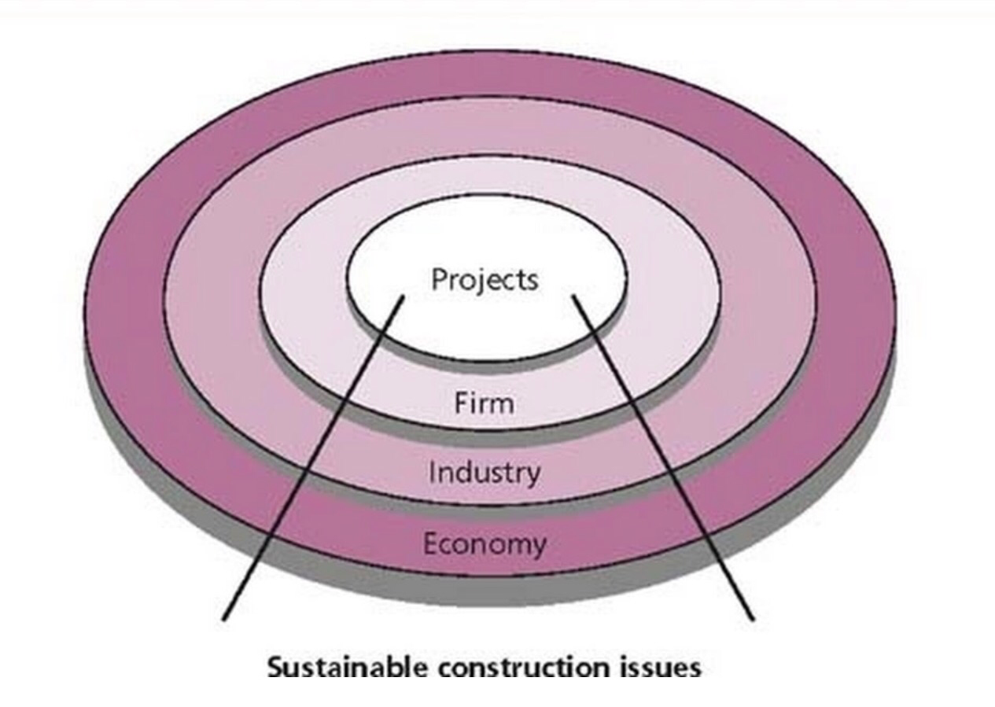
Sebuah model untuk ekonomi konstruksi

Slide 9

PERAN SEKTOR KONSTRUKSI TERHADAP PEREKONOMIAN
SEKTOR KONSTRUKSI PENTING MENDUKUNG PERKEMBANGAN EKONOMI NASIONAL
Regulasi
Sumber Daya
Konstruksi
Appraisal Proyek
Implementasi Proyek
Pengoperasian dan Pemeliharaan
Backward Linkage (Industri Hulu)
Forward Linkage (Industri Hilir)
Perencanaan Konseptual dan Studi Kelayaan
Perancangan
Konstruksi
Operasi dan Pemeliharaan
Dekonstruksi ataupun Konversi
BBM
JASA PERDAGAANGAN
Tahapan Proyek Konstruksi
Tahapan Pengoperasian
dan Pemeliharaan
SEWA ALAT BERAT
JASA ANGKUTAN JALAN RAYA
JASA REAL ESTATE
LISTRIK
Tahapan Investasi Konstruksi
PEKERJAAN SEKTOR KONSTRUKSI
+
+
PENGARUH TIDAK LANGSUNG
PENGARUH LANGSUNG
PENGARUH LANGSUNG
PENGARUH TIDAK LANGSUNG
ASPAL
JASA PERHOTELAN
Ekonomi
+
Infrastruktur
PENAMBANGAN BATU KAPUR
SEMEN
JASA PARIWISATA
JASA KESEHATAN
PENAMBANGAN BIJI BESI
BAJA TULANGAN
JASA BANK
Penyerapan tenaga kerja
Income per kapita
Meningkatkan taraf hidup masyarakat
Penciptaan lapangan pekerjaan
JASA PERSEORANGAN
Infrastruktur Jalan;
Infrastruktur Jembatan;
Infrastruktur waduk dan bendungan;
Infrastruktur irigasi;
Infrastruktur permukiman;
dst
JASA PENDIDIKAN
Daya Penyebaran (Industri Hulu)
Derajat Kepekaan (Industri Hilir)
Sumber: BPS
HUBUNGAN KETERKAITAN ANTARA SEKTOR KONSTRUKSI DENGAN SEKTOR EKONOMI LAINNYANYA

Slide 10
INVESTASI INFRASTRUKTUR
Data Empirik
Key Issue
Pasar infrastruktur Indonesia merupakan yang terbesar diantara 5 negara pembanding. Hal ini tervalidasi dengan rasio nilai FDI terhadap investasi publik-privat Indonesia sebesar 0,48% dan rasio ini merupakan rasio terbesar kedua setelah Malaysia. Hal ini menunjukkkan bahwa pasar infrastruktur Indonesia masih menarik bagi investor. Beberapa kendala terkait investasi adalah (1) Kepastian hukum (2) Kemudahan perizinan
Kontribusi sektor publik privat Indonesia menunjukkan investasi privat (Pr) lebih kecil daripada investasi publik (Pb) atau sebesar sepertiganya dari investasi publik
Pr = 1/3 x Pb
Hal ini mendorong Badan Usaha Asing untuk masuk ke sektor konstruksi Indonesia khususnya proyek pemerintah (Tahun 2010 jumlah BUJK 207, tahun 2014 ada 294, naik sekitar 42%)
 | Australia | Singapura | Malaysia | Thailand | Filipina | Indonesia
Investasi Privat | $ 32.000 juta | $ 18.000 juta | $ 9.560 juta | $ 11.760 juta | $ 7.394 juta | $ 5.390 juta
Invetasi Publik | $ 50.000 juta | $ 19.700 juta | $ 2.540 juta | $ 10.060 juta | $ 1.507 juta | $ 15.800 juta
Rasio Privat terhadap Publik | 0,64 | 0,91 | 3,76 | 1,17 | 4,91 | 0,34
Berkebalikan dengan Malaysia, investasi privat (Pr) di negara tersebut lebih besar tiga kalinya daripada investasi publik
Pr = 3 x Pb
Hal ini menimbulkan pertanyaan bagaimana cara Malaysia untuk mendorong agar sektor privatnya lebih unggul daripada sektor publiknya
Bagaimana cara untuk mendorong agar Pr > Pb?
10

Slide 11
INVESTASI INFRASTRUKTUR
Data Empirik
Key Issue
Pasar konstruksi Indonesia pada tahun 2013 sebesar USD 267.000 juta tetapi konstruksi yang diselesaikan Indonesia hanya USD 41.761 juta atau hanya sekitar 16% yang bisa diselesaikan. Jika dibandingkan dengan Malaysia ataupun Singapura, kedua negara ini mampu menyelesaikan konstruksinya lebih dari 100% atau tepatnya kurang lebih 119%. Besarnya angka persentase rasio konstruksi yang dapat diselesaikan berhubungan dengan project preparation atau proses persiapan dari proyek itu sendiri. Semakin besar angka persentase rasio tersebut, project preparation di negara tersebut dapat dikatakan efektif dan efisien.
 | Australia | Singapura | Malaysia | Thailand | Filipina | Indonesia
Nilai Construction Work Done (USD juta) | 204.299 | 28.648 | 38.245 | 9.885 | 5.532 | 41.761
Nilai Pasar Infrastruktur (USD juta) | 217.000 | 24.000 | 32.000 | 33.000 | 26.000 | 267.000
Rasio Construction Work Done terhadap Pasar Infrastruktur | 0,94 | 1,19 | 1,20 | 0,30 | 0,21 | 0,16
Bagaimana cara agar proses project preparation efektif dan efisien?
*perlu studi langsung ke lapangan
11

Slide 12

DIREKTORAT JENDERAL BINA KONSTRUKSI
KEMENTERIAN PEKERJAAN UMUM DAN PERUMAHAN RAKYAT
TANTANGAN
SDM
JASA KONSTRUKSI
12

Slide 13
Kerangka Berpikir
Demand
Produksi
Time
Kebijakan Pemerintah
Daya Saing
Cost
Quality
Manajemen Proyek
Struktur Industri
Industri Pendukung (Strategis)
Notes:
Peran Pemerintah adalah :
Pemerintah sebagai klien utama
Pemerintah sebagai administratur;
Pemerintah sebagai regulator;
Pemerintah sebagai fasilitator;

Slide 14
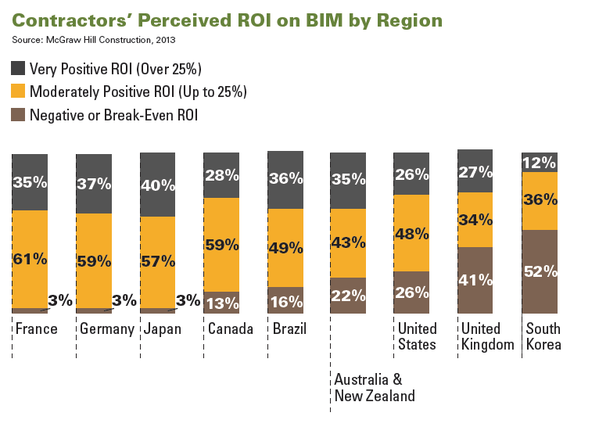
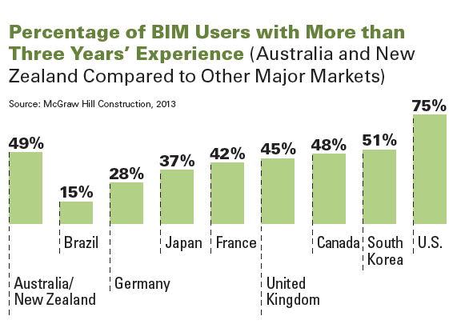
PENDAPATAN PERUSAHAAN VS UPAH TENAGA KERJA
Data Empirik
Key Issue
Studi kasus Australia (biaya konstruksi tertinggi):
Dilihat dari upah tenaga kerja konstruksinya, upah di Australia memang merupakan yang tertinggi. Walaupun begitu, revenue yang dihasilkan oleh perusahaan konstruksi di Australia tetap bisa menjadi yang tertinggi.
Kemungkinan hal tersebut didukung oleh penggunaan teknologi BIM di Australia yang mampu membuat Australia memiliki ROI lebih dari 25%. Oleh karena itu, apabila Indonesia ingin menerapkan teknologi BIM, Indonesia harus transfer knowledge dengan negara-negara yang sudah terlebih dahulu menerapkan teknologi BIM seperti Australia.
14

Slide 15
PRODUKTIVITAS TENAGA KERJA KONSTRUKSI
Data Empirik
Key Issue
Jumlah tenaga kerja konstruksi di Indonesia adalah 7.211.967 orang. Angka ini merupakan angka tertinggi dibandingkan dengan negara-negara lainnya. Banyaknya jumlah tenaga kerja konstruksi konstruksi di suatu negara tidak menjamin majunya industri konstruksi di negara tersebut, sehingga dalam hal ini yang dilihat adalah produktivitas dari tenaga kerja konstruksi di masing-masing negara.
Produktivitas TKK = Nilai Konstruksi yang Diselesaikan
Jumlah TKK
Dalam hal ini, Australia memiliki produktivitas tenaga kerja konstruksi paling tinggi, yang kemungkinan dipengaruhi oleh tingkat kompetensi dari tenaga kerja konstruksinya.
Bagaimana strategi untuk meningkatkan kompetensi dan produktivitas tenaga kerja konstruksi?
15

Slide 16
NEGARA BESAR ‘MISKIN’ INSINYUR:
JUMLAH INSINYUR INDONESIA TERENDAH DI ASEAN
Sudah Siapkah Kita?
Perbandingan Kuantitas SDM Insinyur ASEAN dan Asia
Jumlah Insinyur
Profesional
3,490
11,170
23,000
14,250
9,000
n/a
50
KORSEL
25,310
Jumlah Insinyur
Per Satu Juta
Penduduk
CINA
5,730
Perbandingan
dengan
Negara Maju
Jumlah Total
Insinyur
150,000
100,000
276,000
500,000
750,000
800,000
205,000
SUMBER: Persatuan Insinyur Indonesia, AFEO

Slide 17

DIREKTORAT JENDERAL BINA KONSTRUKSI
KEMENTERIAN PEKERJAAN UMUM DAN PERUMAHAN RAKYAT
SUBSTANSI PEMBINAAN KONSTRUKSI
17
Notes:
Tambah logo PU tiap halaman PUPR dipanjangkan

Slide 18
STRUKTUR ORGANISASI DAN BISNIS PROSES DIREKTORAT JENDERAL BINA KONSTRUKSI
Struktur Organisasi Ditjen Bina Konstruksi
Manajemen Proyek
DIREKTUR JENDERAL
Portofolio – Kebijakan dan Strategi Portofolio
Program – NSPK Kebijakan dan Strategi Program
Direktorat BII
Direktorat BKSDJK
Direktorat BPJK
Direktorat BKPK
Kasubdit 1 - 4
Kasubdit 1 - 4
Kasubdit 1 - 4
Kasubdit 1 - 4
Direktorat KSP
Program – NSPK Pelaksanaan Pemenuhan Program
Kasubdit KS
Kasubdit Wil I
Kasubdit Wil II
Kasubdit Wil III
Balai PT
Balai MPK
BPJK 1
BPJK 2
BPJK 3
BPJK 4
BPJK 5
BPJK 6
BPJK 7
Pelaksanaan
Kegiatan
Proyek 1
Proyek 1
Proyek 1
Proyek 1
Proyek 1
Proyek 1
Proyek 1
Proyek 1
Proyek 1
Proyek 2
Proyek 2
Proyek 2
Proyek 2
Proyek 2
Proyek 2
Proyek 2
Proyek 2
Proyek 2
18

Slide 19
KAPASITAS DAN KAPABILITAS INDUSTRI KONSTRUKSI – MANAJEMEN PORTOFOLIO
19

Slide 20
MANAJEMEN PROYEK
Survey
Evaluation
Investigasi
Monitoring
Pengawasan Thd Proses Kontrol Perubahan
Desain
Pemeliharaan
Operasi
Pengadaan
Pelaksanaan
Element Elemen ini harus di Integrasikan oleh manajer proyek
20

Slide 21

UU NO. 2/2017 TENTANG JASA KONSTRUKSI
TENAGA KERJA KONSTRUKSI
TENAGA KERJA KONSTRUKSI
Ps. 68
Ps. 70
Ps. 69
Pelatihan sesuai Standar Kompetensi Kerja, diselenggarakan oleh Lembaga Pendidikan & Pelatihan Kerja yang diregistrasi Menteri
Arsitektur
WAJIB memiliki Sertifikasi Kompetensi Kerja , diperoleh melalui Uji Kompetensi oleh Lembaga Sertifikasi Profesi dan diregistrasi oleh Menteri
Operator
Sipil
Kualifikasi
Teknisi/Analis
Mekanikal
Klasifikasi
Elektrikal
Ahli
Tata Lingkungan
Manajemen Pelaksanaan
Ps. 73
Ps. 71
Tenaga Kerja Konstruksi yang memiliki Sertifikat Kompetensi Kerja berhak atas imbalan yang layak atas layanan jasa yang diberikan
Lembaga Sertifikasi Profesi, dapat dibentuk oleh:
Asosiasi Profesi terakreditasi; dan
Lembaga Pendidikan & Pelatihan.
21

Slide 22


UU NO. 2/2017 TENTANG JASA KONSTRUKSI
REGISTRASI DAN SERTIFIKASI TENAGA KERJA KONSTRUKSI
Ps. 72
Pengakuan
Pengalaman
Profesional
Jenis layanan professional yang diberikan;
Nilai pekerjaan konstruksi yang terkait dengan hasil layanan professional;
Tahun pelaksanaan pekerjaan;
Nama pengguna jasa
Tanda Daftar Pengalaman Profesional
Registrasi kepada Menteri
TENAGA KERJA KONSTRUKSI
22
Notes:
Ditambah ikon di setiap box

Slide 23


UU NO. 2/2017 TENTANG JASA KONSTRUKSI
TENAGA KERJA KONSTRUKSI ASING
Pasal 74
SERTIFIKAT KOMPETENSI KERJA
PENYELENGGARAAN JASA KONSTRUKSI
wajib
KETENTUAN YANG WAJIB DIPENUHI:
  Pemberi Kerja wajib memiliki Rencana Penggunaan Tenaga Kerja Asing (RPTKA) dan Ijin Memperkerjakan Tenaga kerja Asing (IMTA)
  Hanya untuk Jabatan tertentu sesuai Peraturan Perundangan
  Harus miliki surat tanda Registrasi dari Menteri
  Surat tanda registrasi diberikan berdasarkan sertifikat kompetensi menurut hukum negaranya.
  Melakukan alih pengetahuan dan alih teknologi kepada tenaga kerja pendamping sesuai Peraturan Perundangan
  Pengawasan penggunaan tenaga kerja konstruksi asing dilakukan oleh pengawas ketenagakerjaan sesuai dengan ketentuan peraturan perundang-undangan.
Tenaga Kerja Konstruksi Asing
23

Slide 24

DIREKTORAT JENDERAL BINA KONSTRUKSI
KEMENTERIAN PEKERJAAN UMUM DAN PERUMAHAN RAKYAT
ROADMAP PENGEMBANGAN TENAGA KERJA KONSTRUKSI INDONESIA
24

Slide 25
KEBIJAKAN DJBK DALAM RENSTRA PUPR 2015-2019
BIDANG JASA KONSTRUKSI
TARGET OUTPUT - OUTCOME BIDANG JASA KONSTRUKSI 2015-2019
40%
Pekerjaan konstruksi yang menerapkan manajemen mutu dan tertib penyelenggaran konstruksi
30%
Penggunaan beton pracetak
200 Kerja Sama Strategis
dengan K/L, Pemda, PT, LPJK, Asosiasi, BUJK, Proyek, Masyarakat
125 BUJK
Peningkatan BUJK ke Kualifikasi Besar B2
Rp.15 Triliun
Ekspor jasa konstruksi ke luar negeri
SINERGI
DJBK-MITRA KERJA
750.000
Orang Bersertifikat
10.000 Orang
Tenaga Ahli/Manajer Proyek Terlatih
40.000 Orang
Supervisor/Foreman Terlatih
10.000 orang
Instruktur pelatihan/
asesor konstruksi
50.000 Orang
insinyur konstruksi bersertifikat
200.000 Orang
Teknisi bersertifikat
500.000 Orang
Tenaga terampil bersertifikat
SDM KONSTRUKSI NASIONAL KOMPETENSI 2015-2019
25
25

Slide 26
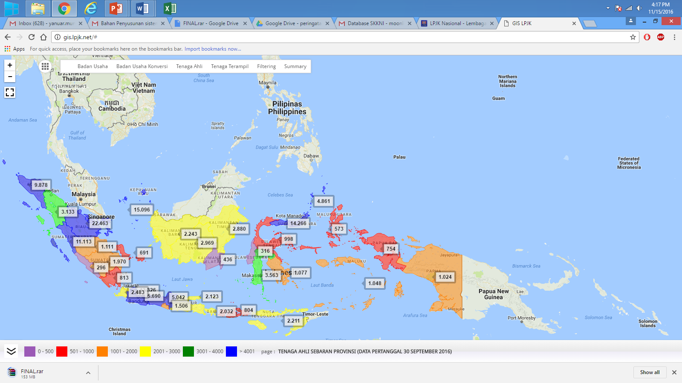
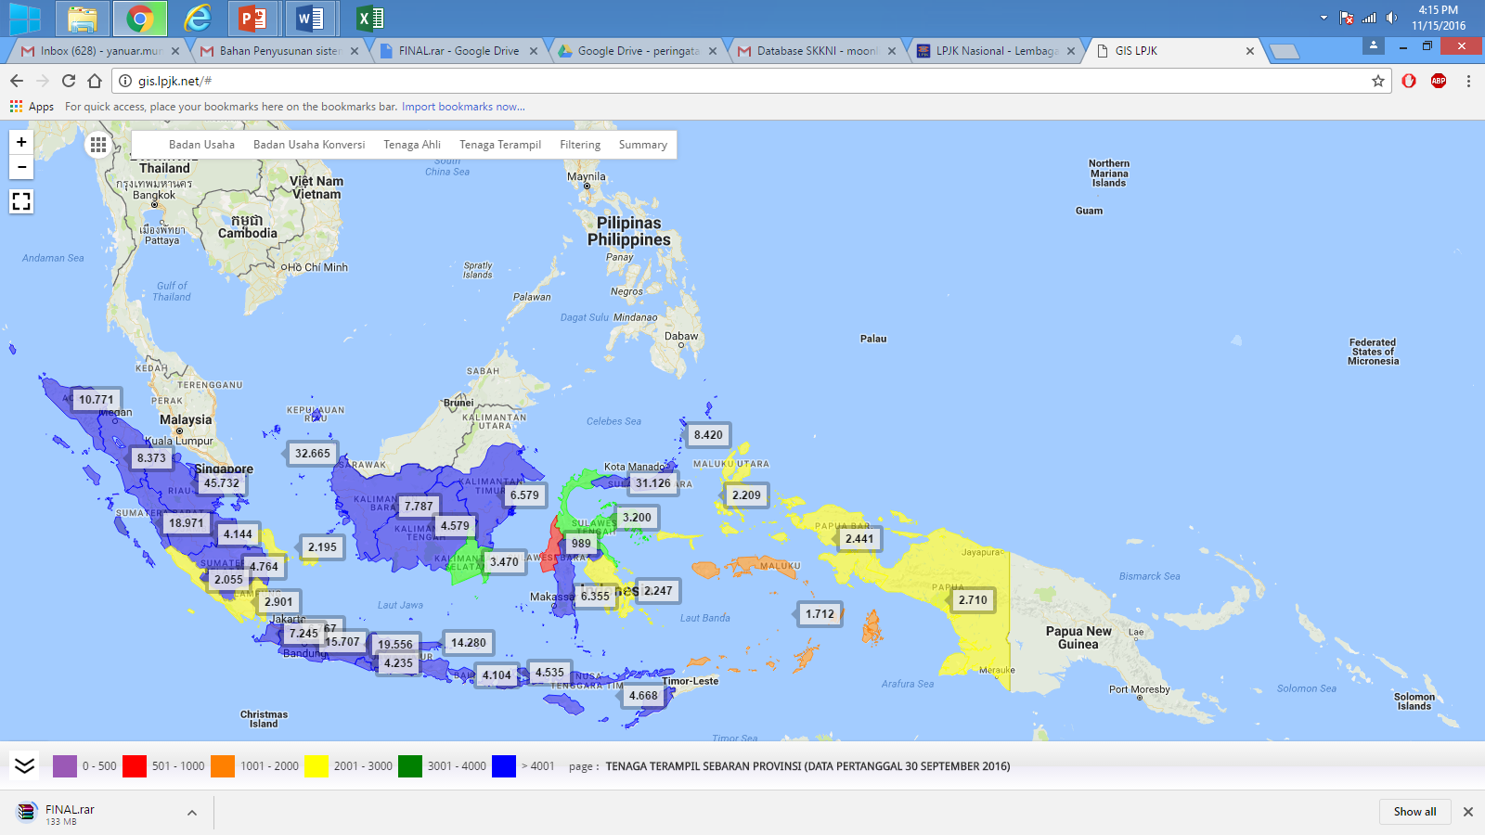
SEBARAN DAN KECUKUPAN
TENAGA KERJA KONSTRUKSI
Sebaran Tenaga Kerja Konstruksi, BPS 2016
26

Slide 27
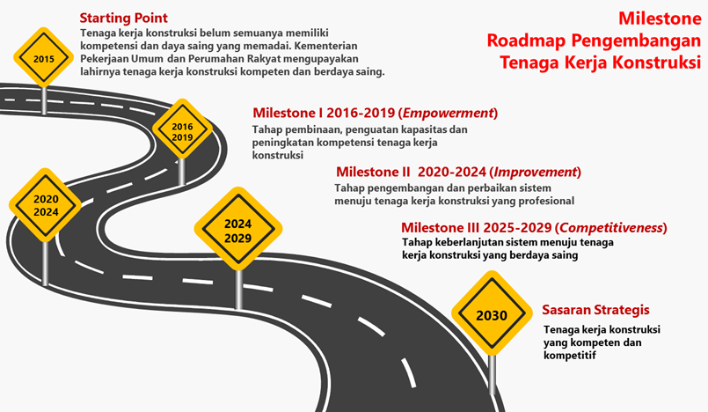
ROADMAP PENGEMBANGAN
TENAGA KERJA KONSTRUKSI INDONESIA
27

Slide 28
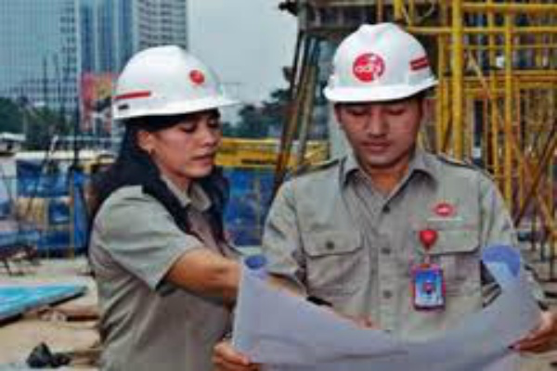

KOMPETISI GLOBAL – SDM KONSTRUKSI
PENGETAHUAN
KECAKAPAN
PROFESIONALISME
INTEGRITAS
DISIPLIN
ENDURANCE
PENGHARGAAN
VS
INDONESIAN ENGINEERS FOREIGN ENGINEERS

Slide 29

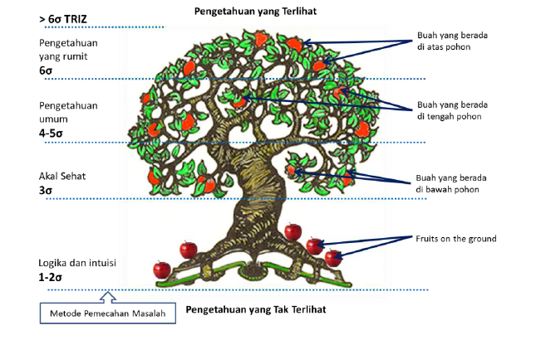
KESIMPULAN
Peran Pemerintah adalah berupaya mendekatkan buah tersebut kepada masyarakat
Kita harus berusaha mendapatkan Buah pengetahuan yang terbaik, tidak malas berpikir kreatif.
Selama ini kita hanya mengambil buah pengetahuan yang terjatuh yang kualitasnya bukan yang terbaik.

Slide 30

Terima kasih
Direktorat Jenderal Bina Kontruksi
Jalan Pattimura 20, Kebayoran Baru
Jakarta Selatan 12110
Telp. 021. 7221782
bpkonstruksi@yahoo.com
binakonstruksi.pu.go.id
Balai Penerapan Teknologi Konstruksi
Direktorat Jenderal Bina Kontruksi
Jalan Sapta Taruna Raya Komp. PU pasar Jumat
Jakarta Selatan 12310
Telp. 021. 7661556
balaiptk@gmail.com

Slide 31
Kerangka pikir Porter
untuk daya saing bangsa
Pemerintah
Struktur Perusahaan dan Pesaing
Kondisi Supply
Kondisi Demand
Kesempatan
Industri Terkait dan Pendukung

Slide 32
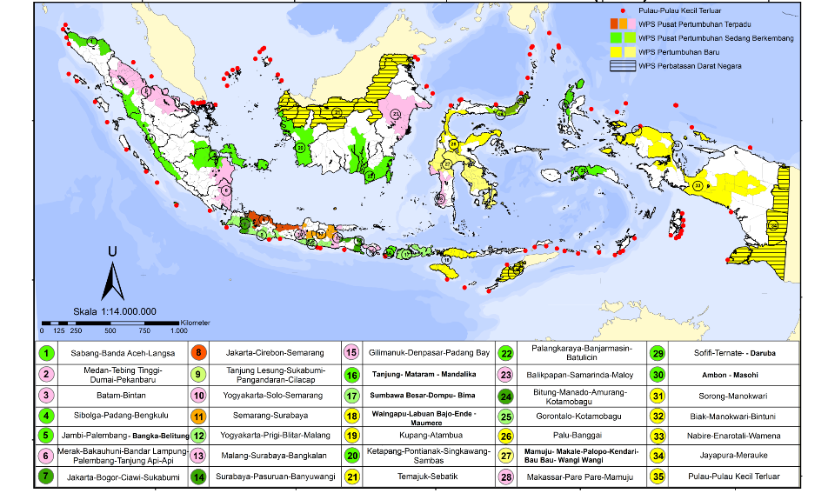
WILAYAH PENGEMBANGAN STRATEGIS (WPS)
32

Slide 33

ROAD MAP PENGUATAN TENAGA KERJA KONSTRUKSI – MANAJEMEN PROGRAM
EKSTENSIFIKASI
P₁=α₁(x’)y’
P₂=(x”)y”
P₃= α₂(x’)y’+ β(x”)y”
x₀ ⇒ BELUM KOMPETEN ( ≤ A )
x’ ⇒ KOMPETEN ( = A )
x’’ ⇒ PROFESIONAL DAN PRODUKTIF ( ≥ B )
INTENSIFIKASI
HYBRID
X = x₀ + x’ + x”
{X}
POTRET TENAGA KERJA KONSTRUKSI
α₁ atau α₂ ⇒ volume pelatihan dan pemberdayaan oleh Dit. KSP
{A}
INTENSIFIKASI
β
Jalan baru 2.650 Km
Jalan tol 1.000 Km
Pemeliharaan jalan 46.770 Km
{B}
KOMPETENSI TKK
KEPROFESIAN TKK
Pembangunan 65 Waduk Baru & 33 PLTA
Pembangunan/Peningkatan jaringan irigasi 1 Juta Ha
Rehabilitasi 3 Juta Ha Jaringan Irigasi
{P}
{Y}
PERLINDUNGAN TKK INDONESIA
PENGUKURAN FAKTOR LEVERAGE
DIT BINA KPK
Rusanawa 5.257 Twinblok (515.711 rumah tangga)
Penanganan kawasan kumuh 37.407 Ha
y’ ⇒ INDEKS PRODUKTIVITAS BASELINE (=A)
y” ⇒ INDEKS PRODUKTIVITAS PROFESIONAL (=B)
33

Slide 34
KERANGKA PIKIR
PRODUKTIVITAS KONSTRUKSI
Continuous Improvement…..
Dokumen Awal
(KAK, Substansi WG)
KONSENSUS
Tantangan
Working Group
NAWA CITA
RPJMN
Renstra Kemen.PUPR
?
Pengukuran Produktivitas Sektor Konstruksi dengan dasar Kesepahaman
Kapasitas Sektor Konstruksi
Identifikasi & Pemetaan Stakeholder
Definisi dan Komponen Produktivitas Konstruksi
Instrumen dan Metodologi Pengukuran Produktivitas Konstruksi
FORUM
Rekomendasi Kebijakan & Rencana Aksi Prioritas
?
Komitmen dan Kesepahaman
5M + Tanah
Meningkatnya
Daya Saing Global Indonesia
Pengukuran
Baseline
Pembinaan
Peningkatan
Penyusunan Kebijakan
Meningkatnya
Daya Saing Infrastruktur Indonesia
Meningkatnya Produktivitas Konstruksi Indonesia
34

Slide 35
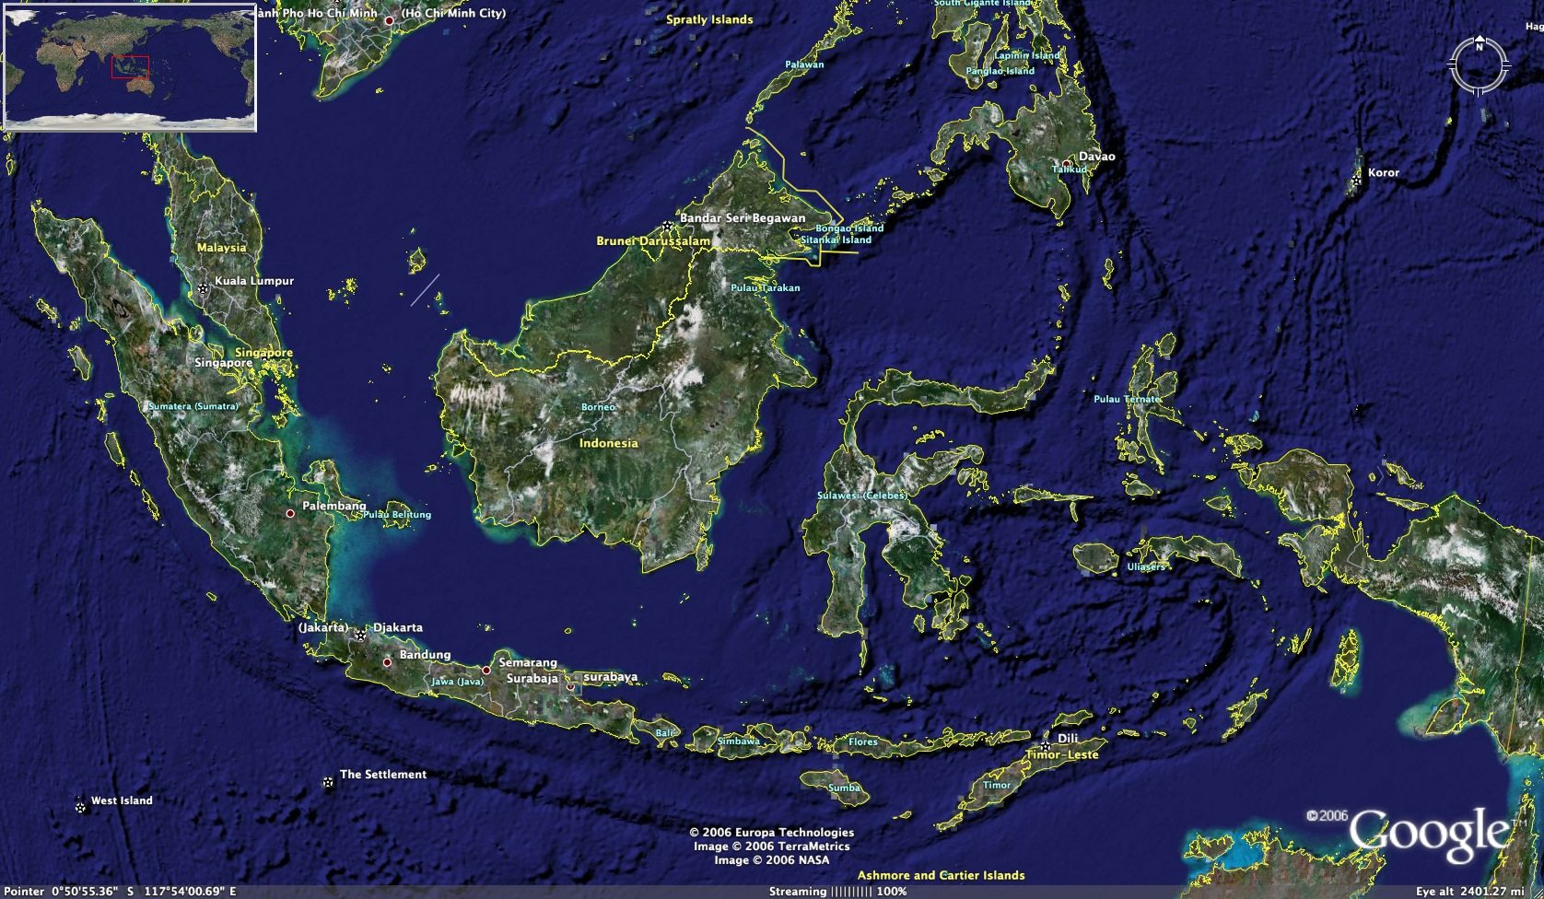
APA TUGAS UTAMA PEMERINTAH DALAM RANGKA MEMBANGUN KOMPETENSI SDM KONSTRUKSI NASIONAL DALAM MENGHADAPI TANTANGAN PEMBANGUNAN?
(WILAYAH NKRI YANG SANGAT LUAS, JUMLAH PENDUDUK YANG SANGAT BANYAK, KEBUTUHAN BIAYA PEMBANGUNAN YANG SANGAT TINGGI)
Memperluas Akses Penyediaan Pengetahuan Bidang Konstruksi dalam rangka Capacity Building SDM Konstruksi Nasional
PELATIHAN TENAGA TERAMPIL DENGAN MOBILE TRAINING UNIT (MTU)
PELATIHAN BIDANG KONSTRUKSI CARA KONVESIONAL
INOVASI
PELATIHAN MANDIRI TENAGA AHLI BERBASIS INTERNET

Slide 36
Hubungan Sektor Konstruksi dengan Sektor Lain
Backward Lingkages/Industri Hulu
Forward Lingkages/Industri Hilir
TAMBANG MINERAL GALIAN “C”
JASA PERDAGANGAN
MATERIAL KONSTRUKSI
JASA ANGKUTAN
MANUFACTURING MATERIAL
JASA REAL ESTATE
PRODUKSI MIGAS
ASPAL
PEKERJAAN SEKTOR KONSTRUKSI
JASA PERHOTELAN
JASA PARIWISATA
TAMBANG MINERAL
KAPUR
SEMEN
JASA BANK
TAMBANG MINERAL
BIJIH BESI
BAJA
SEKTOR JASA
JASA PENDIDIKAN
MANUFAKTURING
ALAT BERAT
PENGARUH LANGSUNG
JASA KESEHATAN
PENGARUH LANGSUNG
PENGARUH TIDAK LANGSUNG (SPREAD INDEX)
PENGARUH TIDAK LANGSUNG (SENSITIVITY INDEX)

